Slide 1
Параллельное и многопоточное программирование
Thread and Multiprocessors

Slide 2
🌐 Задача: Загрузка файлов
Представьте, что вы создаёте программу, которая должна скачать 10 разных файла из интернета. Каждая загрузка занимает N минуты.
Проблема:
Программа должна ждать полные N секунды для завершения загрузки Файла №1.
Только после этого она начинает ждать Файл №2, затем Файл №3 и т.д.
Общее время: (10 * N) секунд. Программа простаивает 10*N минут, просто ожидая данные по сети.

Slide 3
Решение
Вы назначаете каждую из 10 загрузок в потоки.
Вы запускаете все 10 потоков одновременно.
Когда Поток 1 начинает загрузку Файла №1, он сразу же сталкивается с ожиданием ответа от сервера.
Пока Поток 1 ждёт, Поток 2, 3, и все остальные 10 потоков начинают свои загрузки.

Slide 4
Многопоточность (Threading)
Многопоточность в Python использует модуль threading и лучше всего подходит для задач, которые требуют много ожидания (I/O-bound).
Как это работает: Все потоки используют одно и то же пространство памяти. Запускаются они быстро.
GIL (Глобальная Блокировка Интерпретатора
  Правило Шефа: Одиночный шеф (GIL) может держать только один инструмент (запускать один поток) одновременно.
Когда это работает лучше всего (I/O-Bound)

Slide 5
Загрузка файла (1 поток)
Wait 2 sec.
Wait 2 sec.
Main (start) | Download file 1 | Download file 2 | Download file 3 | Main (end)
Wait 2 sec.
Total 6 sec

Slide 6
Загрузка файла (4 поток)
Wait 2 sec.
Download file 1
Main (start)
Download file 1
Main (start)
Download file 1

Slide 7
Wait 2 sec
Task 1
Task 1 started
Task 1 finished
Task 2
Task 2 started
Task 2 finished
Main (start)
Main (start)
All Done

Slide 8
Task 1 started
Task 1 finished
Task 2 started
Wait 2 sec
Task 2 finished
Task 1
All Done
Main (start)
Main (start)
Task 2

Slide 9
Infinite thread
Daemon thread
Main (start)
Main (start)

Slide 10
Конкурентность и Параллелизм
Определение Конкурентности (Concurrency): Задачи кажутся выполняющимися одновременно (чередующееся выполнение). Обеспечивает отзывчивость (скрытие задержек).
Аналогия: Шеф-повар режет овощи, затем быстро помешивает кастрюлю, затем продолжает резать овощи — быстро переключается между задачами.

Slide 11
Конкурентность и Параллелизм
Определение Параллелизма (Parallelism): Задачи действительно выполняются одновременно на нескольких ядрах процессора. Обеспечивает скорость (сокращение общего времени выполнения).
Аналогия: Два разных повара (или помощника на кухне) работают над двумя отдельными задачами одновременно.
Цель: Оптимизировать производительность программы,
используя время ожидания (I/O) или несколько ядер (CPU).

Slide 12
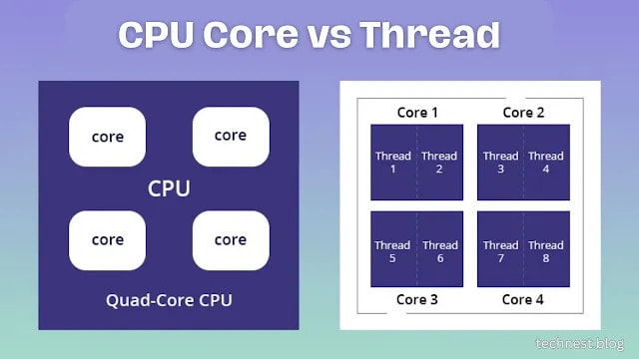

Slide 13
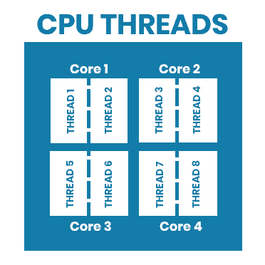

Slide 14
Многопроцессность (Multiprocessing)
Многопроцессность использует модуль multiprocessing и является единственным способом достижения истинного параллелизма для сложных вычислений (CPU-bound).
Как это работает: Каждый новый процесс — это полноценный, отдельный экземпляр Python со своей собственной памятью. Обмениваться данными между ними сложнее.
Ключевое Преимущество: Поскольку каждый процесс отделен, каждый получает свой собственный GIL (своего собственного шефа). Это позволяет коду Python выполняться одновременно на всех доступных ядрах процессора.

Slide 15
Многопроцессность (Multiprocessing)
Когда это работает лучше всего (CPU-Bound): Когда задача требует интенсивных вычислений без ожидания, например, обработка больших массивов, рендеринг графики или сложное моделирование.
  Случай использования: Анализ данных, кодирование видео, математические расчеты.

